Slide 1
Анализ стратегии социально-экономического развития Свердловской области на период до 2020 года
Выполнила: студентка 4 курса, группы Гео-с-о 102
Маммедова Татьяна

Slide 2
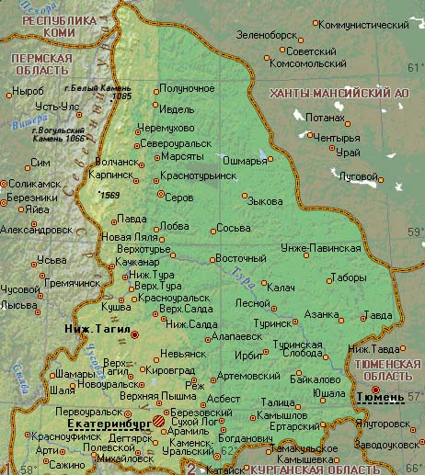
Свердло́вская о́бласть — субъект Российской Федерации, входит в состав Уральского федерального округа.
Административный центр — г. Екатеринбург. Граничит на западе с Пермским краем, на севере с Республикой Коми и Ханты-Мансийским автономным округом, на востоке с Тюменской областью, на юге с Курганской, Челябинской областями и Республикой Башкортостан.

Slide 3
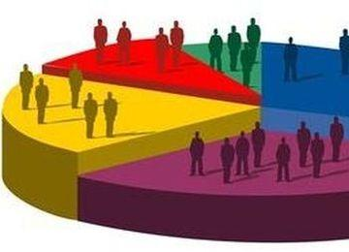
Основа экономики Свердловской области – промышленность. Индекс промышленного производства по полному кругу организаций Свердловской области в январе–августе 2013 года по отношению к уровню января–августа 2012 года, по данным Свердловскстата, составил 100,1%. Но по отдельным направлениям есть существенный рост. Например, в базовой для нас отрасли – добыче полезных ископаемых – 106,3% (Российская Федерация – 101,0%), в машиностроении – 125,9%.
На 22,9%, снизились объемы производства транспортных средств и оборудования. Значимый показатель экономики региона – среднемесячная номинальная заработная плата одного работника по полному кругу организаций. В июле 2013 года она составила 28200,6 рубля, или 110,8% к уровню июля 2012 года. В числе лидеров по темпам роста заработной платы предприятия сферы услуг (общественного питания и гостиницы – 118,1% к уровню января–июля 2012 года) и бюджетные организации (116,2%–118,3%). Это положительные факторы, которые свидетельствуют о том, что развивается сфера услуг региона, это крайне важно в преддверии ЧМ-2018. Выше среднеобластного значения заработная плата сложилась в таких видах экономической деятельности, как производство электрооборудования, производство транспортных средств и оборудования, транспорт и связь, и ряде других. На данный момент состояние экономики Свердловской области стабильное.

Slide 4
Стратегические цели социально-экономического развития – определение путей и способов обеспечения устойчивого повышения благосостояния граждан Свердловской области и динамичного развития экономики в долгосрочной перспективе (до 2020 года), укрепления позиций Свердловской области среди субъектов Российской Федерации и в мировом сообществе.

Slide 5
Для достижения этой цели в Стратегии решаются следующие задачи:
оценка достигнутого уровня развития экономики Свердловской области;
постановка стратегических целей с учетом основных вызовов предстоящего периода;
определение возможных сценариев долгосрочного социально-экономического развития;
определение направлений, способов и этапов достижения поставленных целей;
формирование целей, приоритетов и основных задач долгосрочной экономической политики, целевых индикаторов по основным видам деятельности экономики;
определение параметров, целей и задач территориального развития (в разрезе управленческих округов Свердловской области) в долгосрочной перспективе;
выработка механизмов реализации Стратегии.

Slide 6
Свердловская область 2020 – регион-«локомотив» развития России
Свердловская область 2020 – сформированный устойчивый средний класс
Свердловская область 2020 – пространство новой экономики
Свердловская область 2020 – один из важнейших инфраструктурных комплексов Евразии
Свердловская область 2020 – эффективное местное самоуправление

Slide 7
СВЕРДЛОВСКАЯ ОБЛАСТЬ 2020 – РЕГИОН-«ЛОКОМОТИВ» РАЗВИТИЯ РОССИИ
Задачи до 2020 года:
- превышение среднероссийских темпов развития на 1,5-2 процентных пункта;
- улучшение позиций по объемам иностранных и отечественных инвестиций в экономике, вхождение в пятерку регионов-лидеров;
- вхождение в тройку лидеров по уровню развития транспортно-логистического комплекса.

Slide 8
СВЕРДЛОВСКАЯ ОБЛАСТЬ 2020 – СФОРМИРОВАННЫЙ УСТОЙЧИВЫЙ СРЕДНИЙ КЛАСС
Задачи до 2020 года:
денежный доход семьи 4-5 тыс. долларов в месяц;
квартира площадью не менее 90 кв. метров;
доступность медицинского обслуживания;
возможность получения образования, отвечающего требованиям современной инновационной экономики;
занятость по специальности;
возможность проведения досуга в соответствии с потребностью;
комфортная среда обитания;
инвестиционный характер потребления.

Slide 9
СВЕРДЛОВСКАЯ ОБЛАСТЬ 2020 – ПРОСТРАНСТВО НОВОЙ ЭКОНОМИКИ
переход машиностроительных предприятий на высокие технологии;
развитие новых высокотехнологичных секторов экономики, переход на шестой технологический уклад;
переход на использование ресурсосберегающих и наукоемких технологий;
создание новых высокотехнологичных производств в малых и средних городах области;
формирование современной информационной и телекоммуникационной структуры. Область станет крупнейшим узлом связи, обеспечивающим Уральский регион всеми видами коммуникаций. Практически все телекоммуникационные сети, идущие из центральных районов в азиатскую часть страны, должны проходить через Урал. Это даст импульс развитию в Свердловской области сетевых компаний.
обеспечение опережающего развития малого и среднего бизнеса не только в отраслях, работающих на потребительский рынок, но и в промышленном комплексе.

Slide 10
СВЕРДЛОВСКАЯ ОБЛАСТЬ 2020- ЭФФЕКТИВНОЕ МЕСТНОЕ САМОУПРАВЛЕНИЕ
сохранить существующую территориальную схему муниципальных образований;
довести число муниципальных образований, имеющих профицитные местные бюджеты, до уровня не менее 10 процентов от общего числа муниципалитетов;
довести число муниципальных образований, в которых применяется схема «глава муниципального образования исполняет полномочия председателя Думы, руководитель администрации муниципального образования назначается Думой по итогам конкурсного отбора», до уровня не менее 25 процентов от общего числа муниципалитетов;
довести число муниципальных служащих в Свердловской области, имеющих высшее образование, до уровня не менее 90 процентов от общего числа служащих.

Slide 11
МЕХАНИЗМЫ РЕАЛИЗАЦИИ СТРАТЕГИИ
I. Развитие стратегического планирования
II. Развитие программно-целевого метода
III. Преобразование качественных стратегических целей в среднесрочные и текущие количественные плановые показатели
IV. Разработка инвестиционной стратегии
V. Формирование институтов развития
VI. Выделение зон опережающего развития
VII. Формирование территорий инновационного развития
VIII. Активизация внедрения механизмов государственно-частного партнерства
IX. Совершенствование бюджетной политики
X. Формирование системы государственной поддержки

Slide 12
XI. Формирование ресурсного обеспечения стратегии развития (финансовые, природные, земельные ресурсы)
XII. Совершенствование системы профессионального образования, переподготовки кадров и миграционной политики
XIII. Информационное обеспечение
XIV. Законодательное обеспечение
XV. Формирование системы организационных мероприятий и финансовых инструментов, направленной на компенсацию негативных последствий изменения внешней среды
XVI. Организационные механизмы.

Slide 13
Благодарю за внимание!

